Slide 1
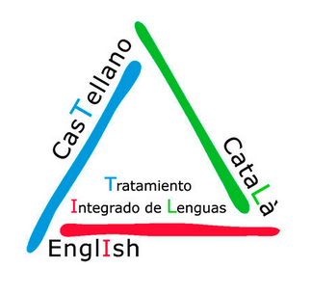
Tractament Integral de Llengües
http://til.caib.es/www/indexcatala.html
http://til.caib.es/www/catala/normativa/BOIB-7-9-13.pdf?action=VisEdicte&idDocument=836756&lang=ca

Slide 2
Quina és la seva finalitat?
Que els alumnes de les Illes Balears acabin l’educació obligatòria amb la competència lingüística i comunicativa necessària en les dues llengües oficials (català i castellà) i en una llengua estrangera (preferentment, l’anglès).
Què canviarà?
Totes les matèries o mòduls (en el cas de la formació professional) no lingüístics es podran impartir en les dues llengües oficials o en la llengua estrangera. De fet, les tres llengües han de ser objecte d’ensenyament i d’aprenentatge en les àrees lingüístiques corresponents i, a la vegada, una eina per impartir matèries no lingüístiques, sempre de manera equilibrada entre les tres llengües.
COM? SI NO ES TÉ EN COMPTE EL NIVELL DE CONEIXEMENTS D’ANGLÈS DELS INFANTS?

Slide 3
A quins alumnes beneficiarà?
Aquest projecte s’iniciarà al primer curs del segon cicle d’educació infantil (3 anys), a primer, tercer i cinquè d’educació primària i al primer curs d’etapa a l’ESO. Així mateix, es desplegarà de manera gradual i progressiva fins al curs 2017-2018 -quan estarà implantat totalment- a la resta de cursos, a batxillerat i a formació professional.
PROGRESSIVAMENT?? BOTANT CURSOS?
PROGRESSIU... ALS 10 I 12 ANYS??
Com se prepara l'aplicació del projecte?
S’ha format un total de 3.875 docents.
A més a més ha facilitat als docents l’accés a l’Escola Oficial d’Idiomes per obtenir el certificat de nivell òptim per impartir classe en anglès.
Així mateix, als centres de professors es duran a terme seminaris d’especialització per facilitar aquesta tasca i el Servei d’Ocupació de les Illes Balears (SOIB) convocarà cursos perquè docents i ocupats laborals puguin obtenir la titulació requerida.
Si es constata que algun centre no té els recursos suficients, la Conselleria proveirà els professors necessaris
B2 PREPARACIÓ SUFICIENT?
3875 DOCENTS FORMATS EN 18 MESOS?
S’HA FET UN PLA PILOT, ON SÓN ELS RESULTATS?

Slide 4
ERRORS PEDAGÒGICS I FALSETATS
El domini de llengües no pot ser una simple acumulació d’experiències sense tenir en compte el contexte social. El català en la nostra societat no és la llengua d’us social majoritari, que és el castellà. Un monolingüe castellà pot moure’s sense problemes sense saber el català, un catalanoparlant sempre acaba aprenent el castellà perquè la seva presència és per tot.
I l’anglès? On el senten parlar els nins?? .... Als videojocs??
Un B2 no capacita per explicar una matèria (matemàtiques) en anglès, sinó per tenir una converça més o menys fluida a nivell quotidià.
Un canvi d'aquesta envergadura altera tota l'organització de qualsevol centre educatiu i afectarà al llarg de molts anys la dinàmica educativa dels mateixos. Les dades de fracàs escolar són molt elevades a les Illes Balears, per aquest motiu, aquests errors són molt irresponsables

Slide 5
Clar que si, però quan es fa amb els requisits indispensables per poder-ho fer:
Consens, planificació amb criteris pedagògics, implantació progressiva, no alternada, recursos suficients...

Slide 6
TONTERIA GARRAFAL!!!
El fracàs escolar és producte d’una complexe combinació de factors, molts d’ells externs (sistema econòmic i laboral, nivell educatiu de la societat, recursos del sistema educatiu com programes de suport, etc).
NO HI HA CAP ESTUDI que mostri amb evidències científiques que la immersió genera fracàs escolar. Al contrari, sí que n’hi ha que demostren que la immersió lingüística genera major cohesió social.
Tot el sistema educatiu es redueix al model lingüístic d’ensenyament?????
El decret de mínims de la Comunitat de les Illes Balears NO imposa cap immersió.
Art. 19 de la Llei de normalització lingüística de les IB: La dedicació horària, dins els programes educatius, referida a l'ensenyament de la llengua i literatura catalanes serà en harmonia amb els plans d'estudis estatals i com a mínim igual a la destinada a l'estudi de la llengua i literatura castellanes.
http://die.caib.es/normativa/pdf/00/lleinormalitzaciolinguistica.pdf
http://www.uib.es/ViewPage.action?siteNodeId=111118&languageId=100000&contentId=201684

Slide 7
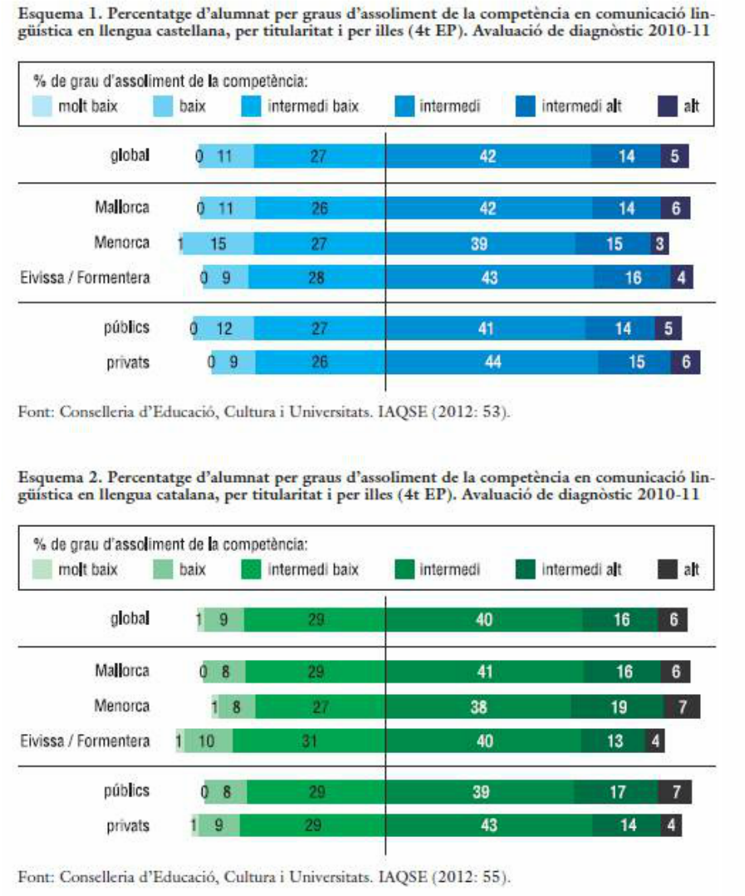

Slide 8
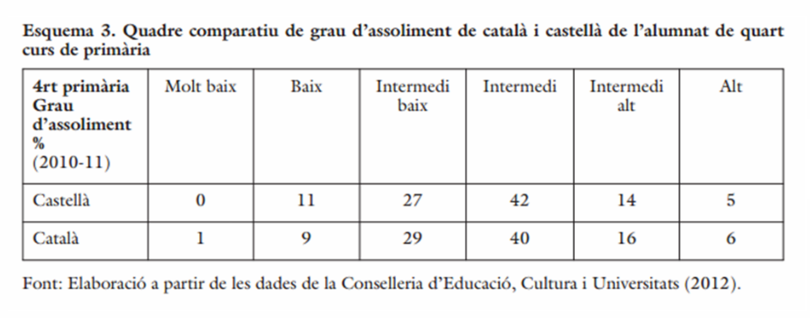

Slide 9
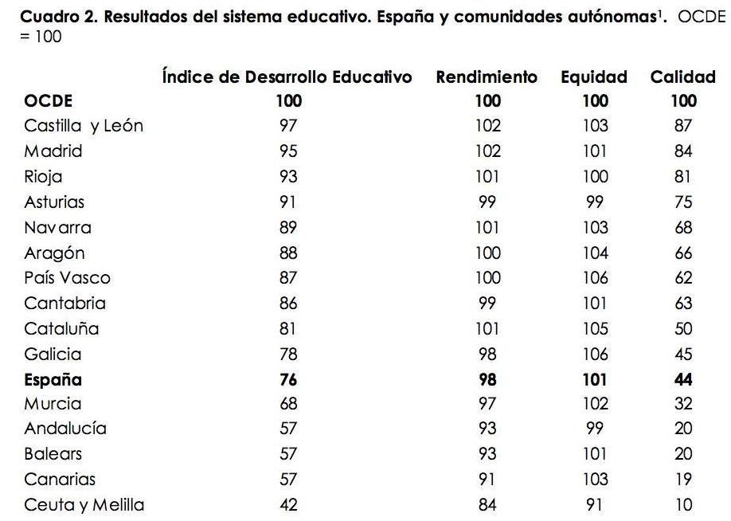

Slide 10
ERRORS DE PROCEDIMENT....I MALA FÈ
Imposició del TIL oblidant la normativa vigent en matèria de participació
Art. 27 Constitució Espanyola
Art. 118 de la LOE
Sentència del Tribunal Superior de les Illes Balears que anula la implantació del del TIL
Ignorats
Decretasso
Imposició del TIL sense debat ni consens
S’ha ignorat la comunitat educativa: S’han ignorat les valoracions de UIB/ Inspectors/ directors/sindicats/docents/famílies/alumnes
S’ha rebutjat la UIB com a mediadora

Slide 11
INTERROGANTS
Per què religió no es pot donar en anglès i totes les altres assignatures sí?
Com es pot fer una classe de naturals en anglès quan s’han reduït els auxiliars de conversa?
Què passa amb els infants de necessitats educatives especials? I els que tenen problemes de logopèdia?
Què passa si els nins no entenen què diu la professora?
De què s’avaluarà als nins? De la matèria o de l’anglès? I si no passen l’assignatura per motius lingüístics?
Per què han de desaparèixer les seccions europees en els centres que sí que ja ho implementaven i que funcionava be?
Els concertats, si no tenen recursos, s’exigeix també el TIL com es fa als públics? Si ells tenen dret a dissenyar els seus PL sense el TIL, per què els públics no?

Slide 12
Per què Inspecció únicament revisa que les classes en castellà es facin en castellà
Com s’està implementant als centres?
S’ha fet alguna avaluació prèvia per conèixer el nivell d’anglès en els infants en matèries diferents de llengua anglesa?
Si els nins no entenen el professor i el nivell de coneixements de la matèria és molt baixa a la primera avaluació, què es farà?
....................

